Slide 1

CƠ SỞ DỮ LIỆU NOSQL
Đề tài: Thiết kế database và Quản lý mã khuyển mãi
GVHD:Nguyễn Văn Lễ

Slide 2
Thành viên
Tên thành viên | Mã sinh viên
Võ Nguyễn Duy Tân | 2001200082
Nguyễn Thanh Phước | 2001204728
Phạm Hải Đăng | 2001202029
Nguyễn Thanh Phúc | 2001200185

Slide 3
Nội dung
Tổng quan về đề tài
Thiết kế database
Demo

Slide 4



Tổng quan về đề tài

Slide 5
Tổng quan
Việc lưu trữ thông tin khuyến mãi trong một CSDL giúp cho việc tìm kiếm, truy xuất và cập nhật thông tin trở nên nhanh chóng và thuận tiện hơn. Điều này giúp giảm thiểu công sức và thời gian trong việc quản lí thông tin khuyến mãi.
Trong môi trường kinh doanh hiện nay, khuyến mãi là một phần quan trọng trong việc thu hút và giữ chân khách hàng. Quản lý thông tin khuyến mãi một cách hiệu quả là cần thiết để đảm bảo rằng thông tin về các chương trình khuyến mãi được cập nhật, theo dõi và quản lí một cách chính xác và nhất quán.
Lý do chọn đề tài

Slide 6
Tổng quan
Mục đích
Đề tài này nhằm tạo ra một hệ thống quản lí thông tin khuyến mãi hiệu quả và hấp dẫn, giúp các doanh nghiệp và tổ chức quản lí thông tin khuyến mãi một cách thuận tiện và chính xác.

Slide 7

Thiết kế DATABASE

Slide 8
Công nghệ sử dụng
Database: MongoDB (IDE: MongoDB Compass)
Ngôn ngữ lập trình: C#, Asp.Net MVC (IDE: Visual studio 2022)

Slide 9
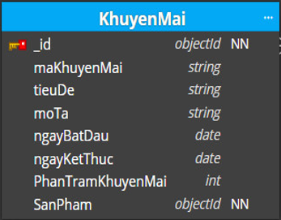
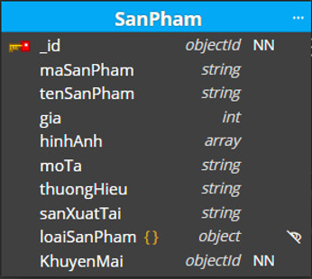
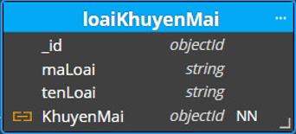
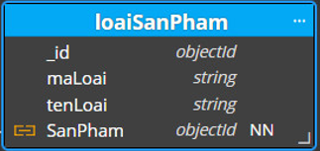
Phân tích dữ liệu

Slide 10
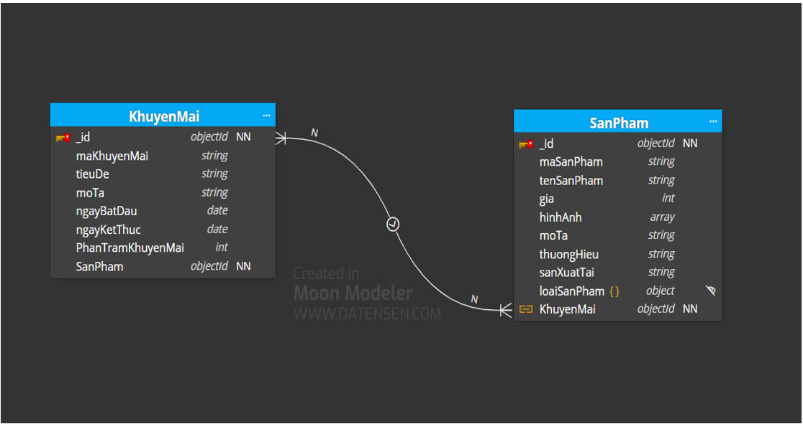
Mối quan hệ

Slide 11
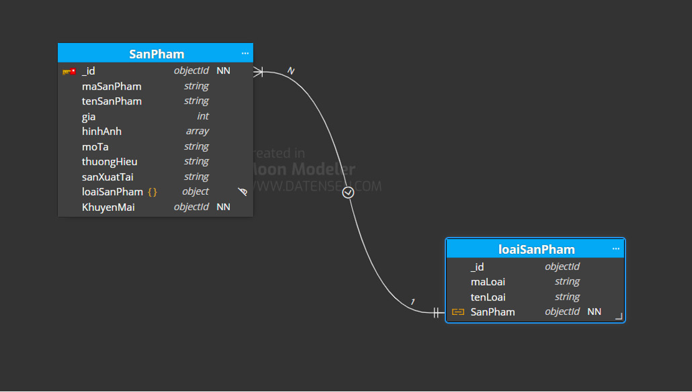
Mối quan hệ

Slide 12
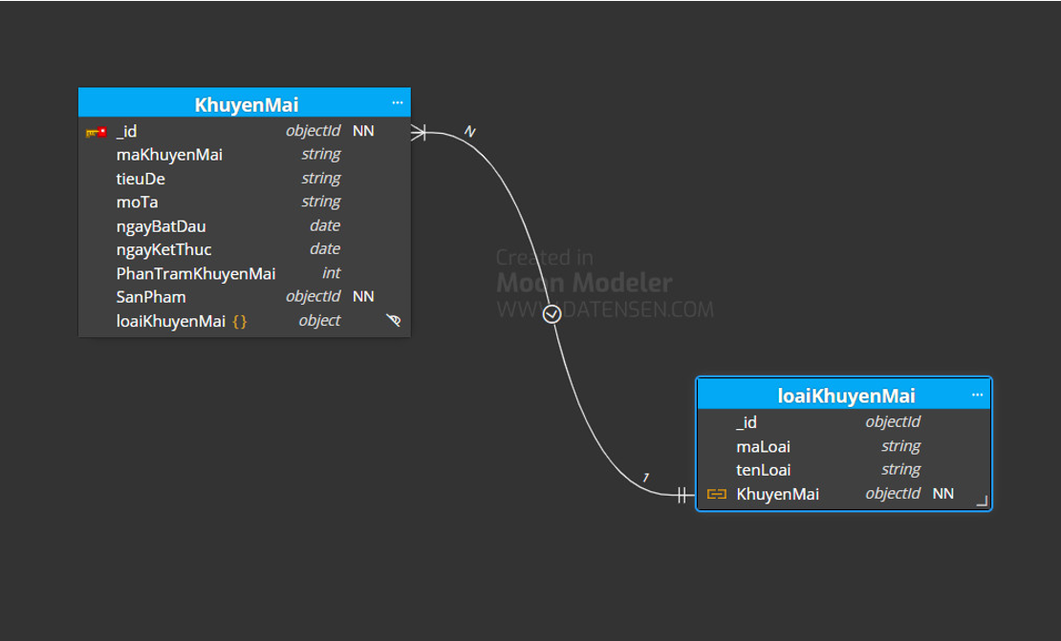
Mối quan hệ

Slide 13
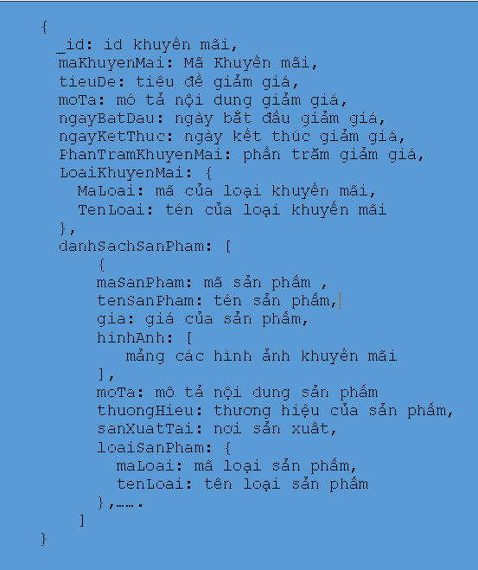
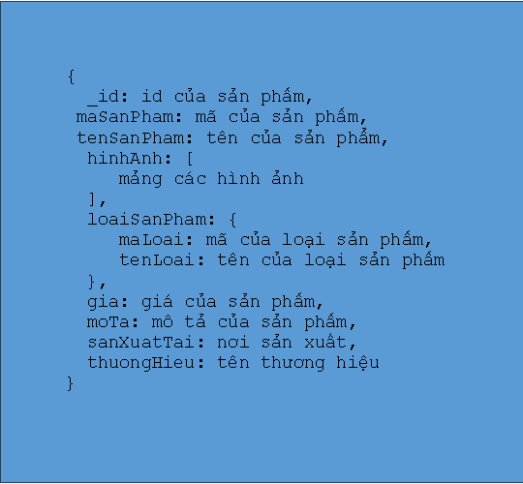
CHUYỂN ĐỔI MÔ HÌNH
Khuyến mãi
Sản phẩm

Slide 14

demo

Slide 15
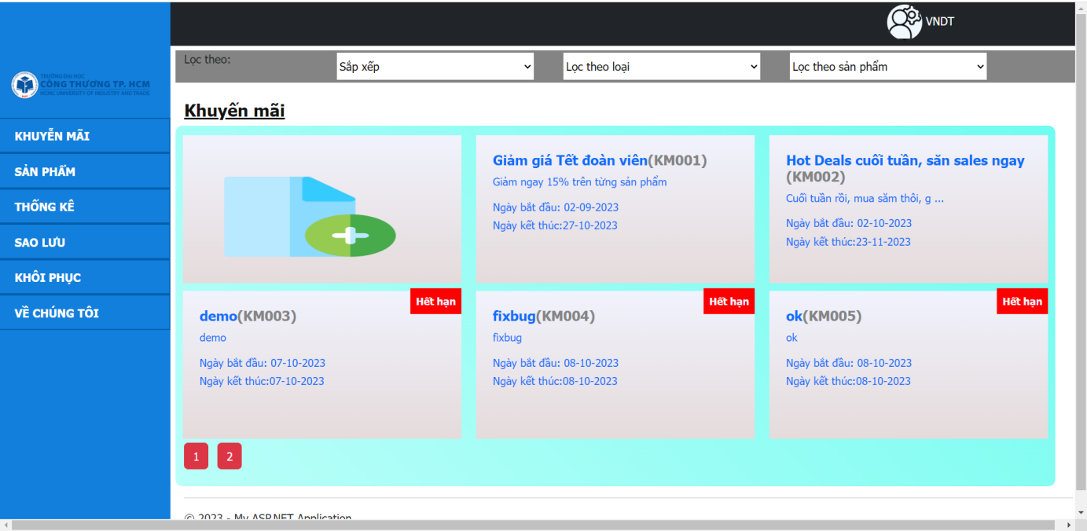
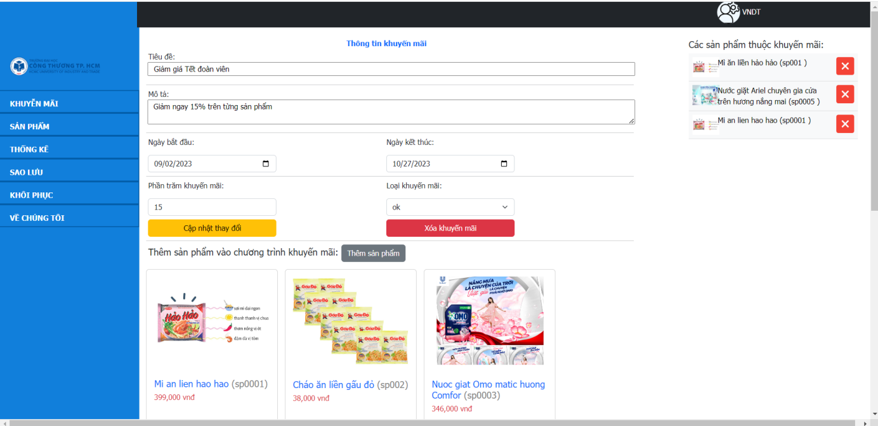
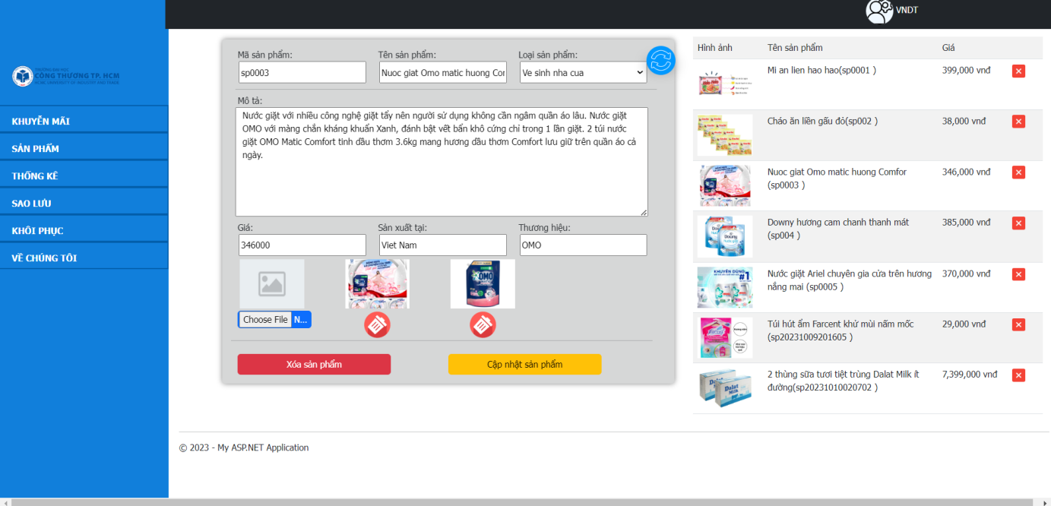
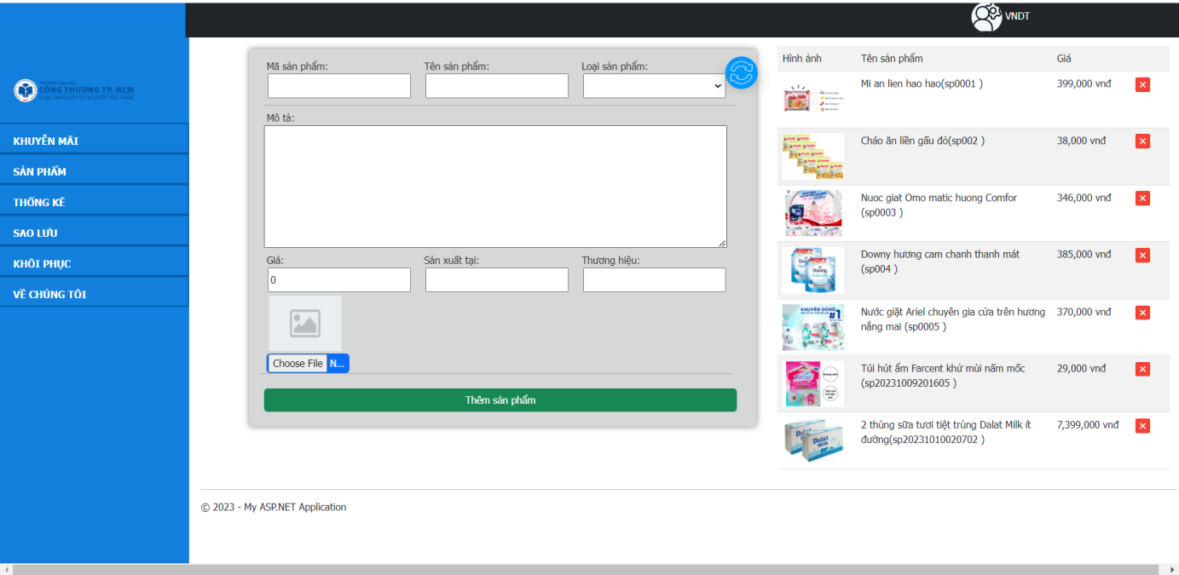
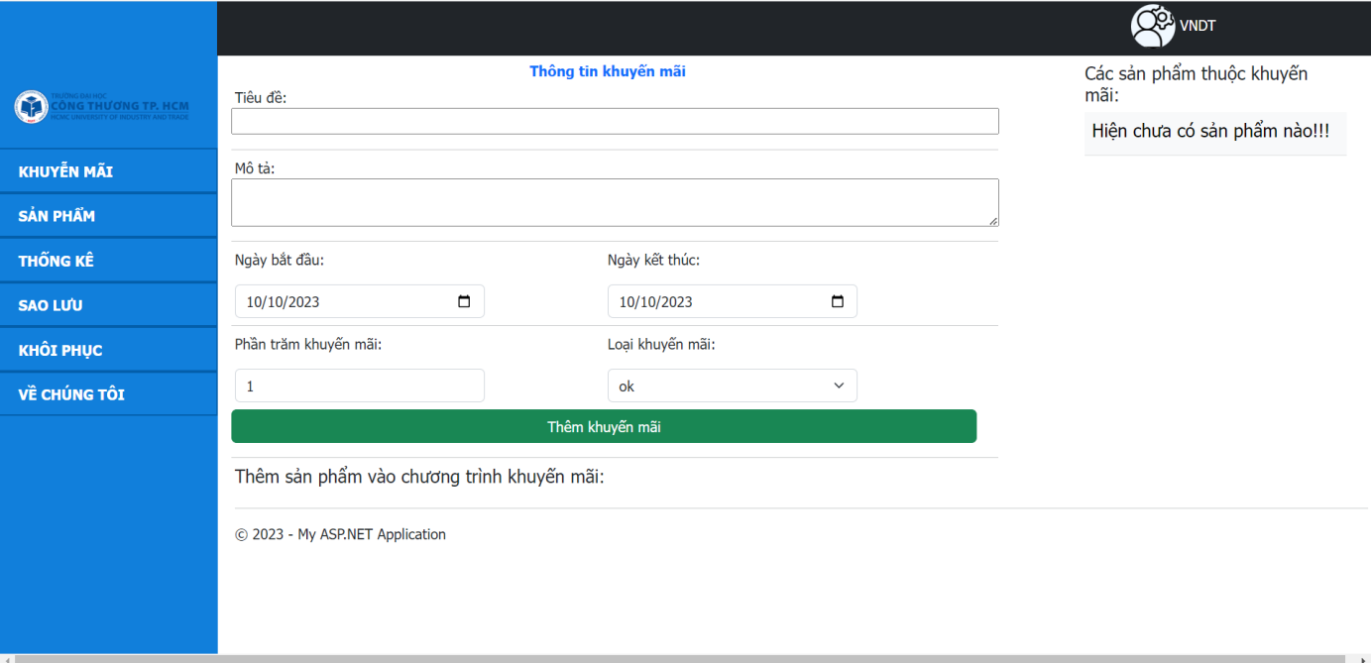
FORM QUẢN LÝ KHUYẾN MÃI

Slide 16
Kết luận
Kết quả đạt được:
Hệ thống quản lí thông tin khuyến mãi được xây dựng có tính hệ thống, giúp người dùng có thể quản lý được các chương trình khuyến mãi trong kinh doanh.
Ngoài ra chương trình còn hoàn thành một phần nhỏ trong việc quản lý sản phẩm của người dùng.
Xây dựng được website để tương tác với cơ sở dữ liệu đáp ứng nhu cầu đề bài về một chương trình minh họa hệ thống quản lý khuyến mãi.
Hướng phát triển:
Tích hợp thêm các tính năng mới để đáp ứng nhu cầu quản lí của các doanh nghiệp,

Slide 17
TÀI LIỆU THAM KHẢO
Giáo trình slide bài giảng cơ sở dữ liệu no sql Đại học Công Thương TP.HCM
https://www.mongodb.com/docs/manual/

Slide 18
The end

